Slide 1
Федеральное государственное бюджетное образовательное учреждение высшего образования "Красноярский государственный медицинский университет имени профессора В.Ф. Войно-Ясенецкого" Министерства здравоохранения Российской Федерации
Подготовка К ЛЕТНЕЙ ПРОИЗВОДСТВЕННОЙ ПРАКТИКЕ 2018 ГОДА СТУДЕНТОВ
ЛЕЧЕБНОГО ФАКУЛЬТЕТА
Руководитель отдела производственной практики
доцент Шитьковская Е.П.,

Slide 2
ЛПП проводится в соответствии с:
Основными нормативными документами и приказами.
Федеральный закон от 29.12.2012 г. № 273-ФЗ «Об образовании в Российской Федерации».
Федеральный закон. Об основах охраны здоровья граждан Российской Федерации от 21.11.2011 N 323-ФЗ (ред. От 25.06.2012).
Приказ «Об утверждении Порядка участия обучающихся по основным профессиональным образовательным программам и дополнительным профессиональным программам в оказании медицинской помощи гражданам и в фармацевтической деятельности» № 585н от 22.08.2013 г.;
Приказ «Об утверждении Порядка организации и проведения практической подготовки обучающихся по профессиональным образовательным программам медицинского образования, фармацевтического образования» № 620н от 03.09.2013 года;
Приказ «Об утверждении типовой формы договора об организации практической подготовки обучающихся, заключаемый между образовательной организацией и медицинской организацией либо организацией, осуществляющей производство лекарственных средств, организацией, осуществляющей производство и изготовление медицинских изделий, аптечной организацией, судебно-экспертным учреждением или иной организацией, осуществляющей деятельность в сфере охраны здоровья» № 435н от 30.06.2016 г.

Slide 3
ОТВЕТСТВЕННЫЕ ЗА ПРАКТИКУ
Курс | Название производственной практики |  | Кафедра, отвечающая за методическую обеспеченность |  | Руководитель практики
Специальность «Лечебное дело»
1 курс | «Помощник младшего медицинского персонала» | Кафедра сестринского дела и клинического ухода |  | доц. Гришкевич Наталья Юрьевна
2 курс 3 курс | "Практика по получению профессиональных умений и опыта профессиональной деятельности (Помощник палатной медицинской сестры)" Помощник процедурной медицинской сестры | Кафедра сестринского дела и клинического ухода Каф. общей хирургии им. проф. М.И. Гульмана |  | доц. Коваленко А.А. доц. Тутынина Ольга Васильевна

Slide 4
ОТВЕТСТВЕННЫЕ ЗА ПРАКТИКУ
Курс | Название производственной практики |  | Кафедра, отвечающая за методическую обеспеченность |  | Руководитель практики
Специальность «Лечебное дело»
4 курс | Помощник врача стационара (терапевтического, хирургического, акушерско-гинекологического профиля) | Каф. перинатологии, акушерства и гинекологии лечебного факультета; Каф. внутренних болезней № 1; Каф. внутренних болезней № 2; Каф. и клиника хирургических болезней им. проф. А.М. Дыхно с курсом ПО; Каф. и клиника хирургических болезней им. проф. Ю.М. Лубенского |  | доц. Коваленко А.А.
5 курс | Помощник врача амбулаторно-поликлинического учреждения Научно-исследовательская работа | Каф. поликлинической терапии , семейной медицины и ЗОЖ с курсом ПО |  | доц. Тутынина О.В.

Slide 5
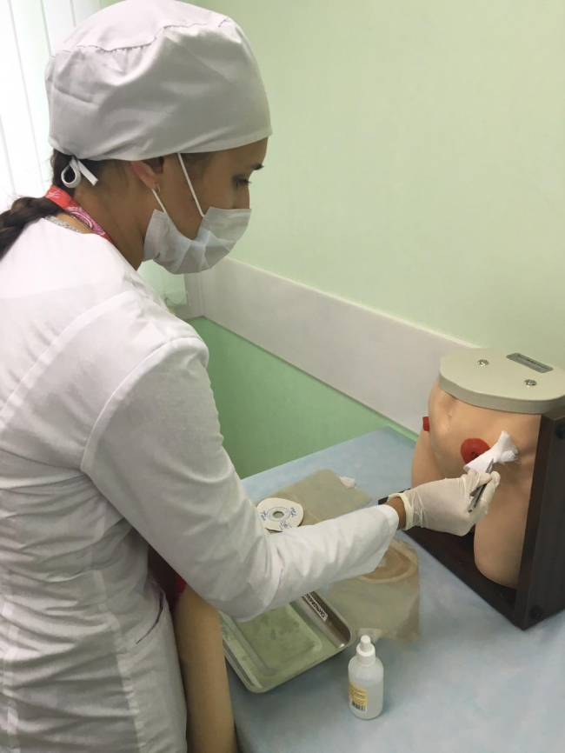
Согласно ФГОС ВО 3+ и учебному плану специальности «Лечебное дело» СРОКИ ПРАКТИКИ
«Помощник младшего медицинского персонала» для студентов 1 курса специальности 31.05.01 - Лечебное дело в период с 29 июня по 12 июля
Продолжительность практики составляет 72 часа

Slide 6
Согласно ФГОС ВО 3+ и учебному плану специальности «Лечебное дело» СРОКИ ПРАКТИКИ
2 курс по программе (Помощник палатной медицинской сестры)"
20.06-12.07 120 часов:
- 60 часов Помощник палатной медицинской сестры терапевтичческого
60 часов Помощник палатной медицинской сестры хирургического отделения

Slide 7
Согласно ФГОС ВО 3+ и учебному плану специальности «Лечебное дело» СРОКИ ПРАКТИКИ
3 курс по программе «Помощник процедурной медицинской сестры»
120 часов:
- 60 часов помощник процедурной медицинской сестры
30 часов помощник перевязочной медицинской сестры
30 часов помощник медсестры травмпункта

Slide 8
В связи с переходом на ФГОС ВО 3+ согласно нового учебного плана сроки прохождения практики
Для 4 курса лечебного факультета «Помощник врача стационара» 192 ч. (32 дня)
сроки с 06.06.2018г. по 12.07.2018г.
по разделам
Помощник врача терапевтического профиля 60 ч.
Помощник врача хирургического профиля 60 ч.
Помощник врача-акушера родильного дома 60 ч.
6-12 часов – предпрактическая подготовка
Обязательны по 2 ночных дежурства вместо работы по субботам

Slide 9
«Помощник врача амбулаторно-поликлинического учреждения» 120 часов с 20.06.2018 г. по 12.07.2018 г.
Поликлиника
Поликлиника
(научная работа)
СМП
36 часов:
6 дней
(включая субботу)
по 6 часов
с 8.00-14.00
48 часов:
8 дней
(включая субботу)
по 6 часов
с 8.00-14.00
36 часов:
6 дней
(включая субботу)
по 6 часов
с 8.00-14.00

Slide 10
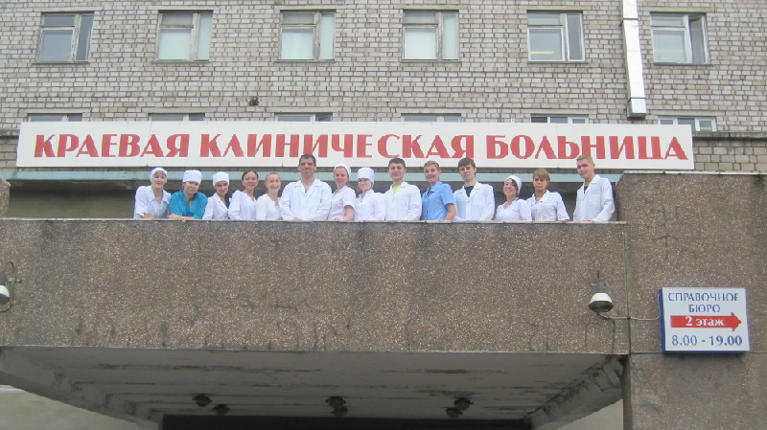
В соответствии с Приказом Министерства здравоохранения Российской Федерации № 435н от 30.06.2016 г.
с медицинскими организациями заключены договора об организации практической подготовки обучающихся:
с КГБУЗ г. Красноярска – 21 договор,
с КГБУЗ Красноярского края – 55, в которых прописаны права и обязанности сторон по организации производственной практики студентов.

Slide 11
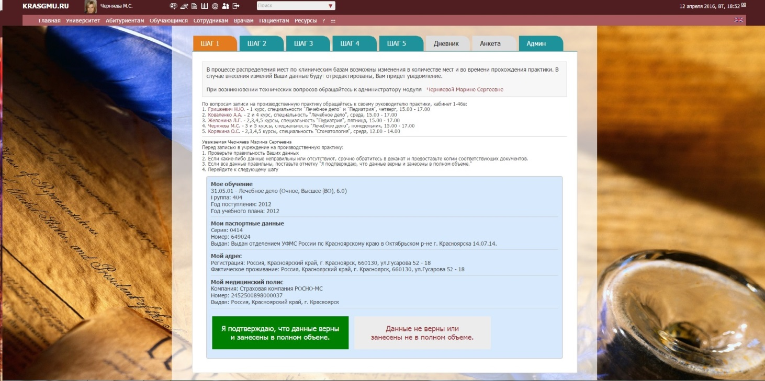
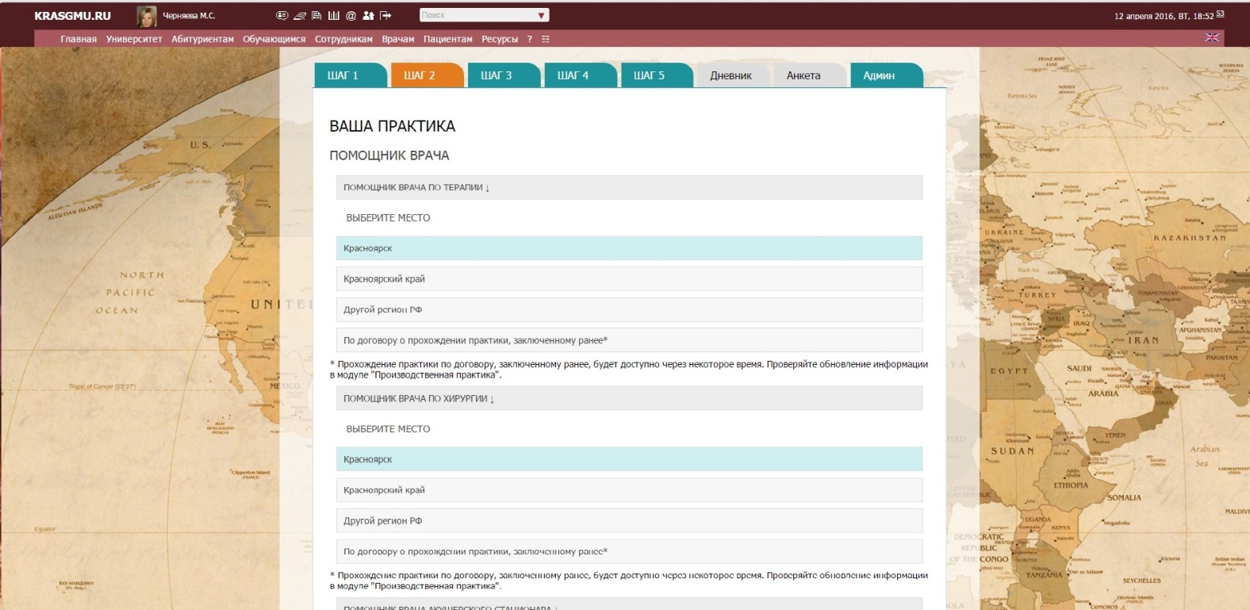
Электронный модуль по ЛПП

Slide 12
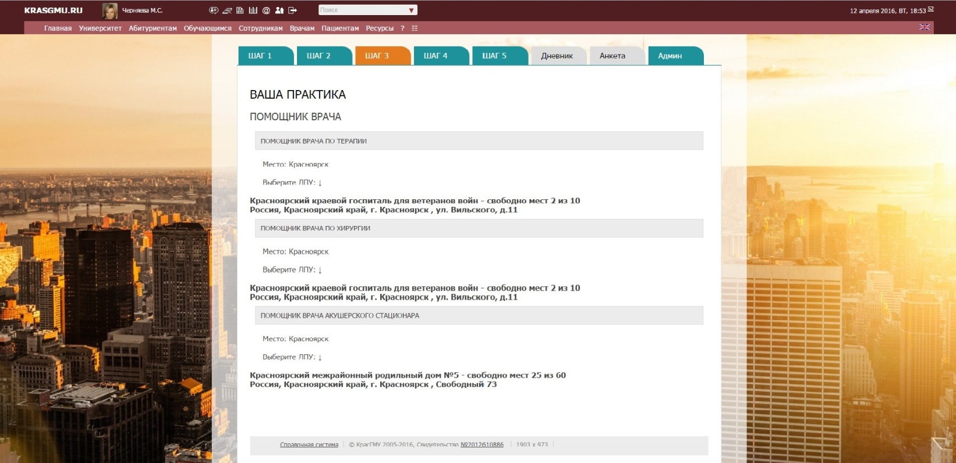
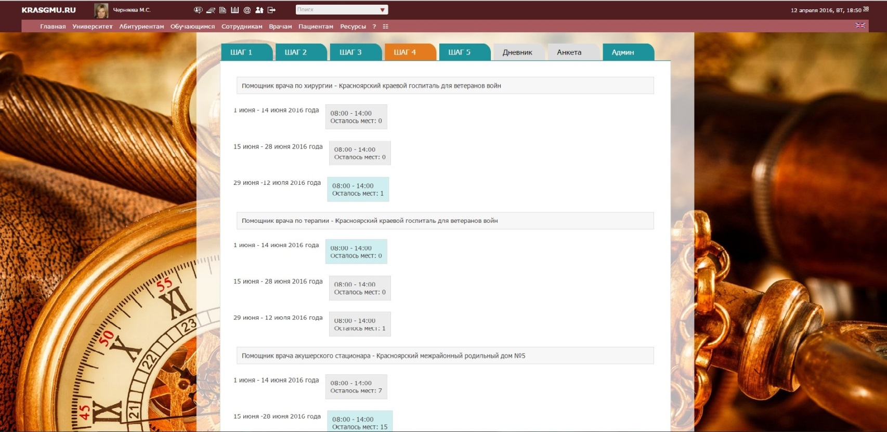

Slide 13
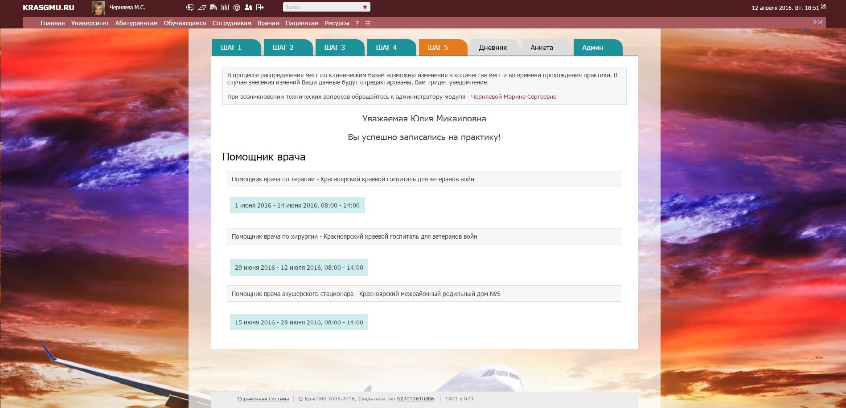

Slide 14
Новое

Slide 15
Клинические базы 1-2 курс
▲ Дорожная клиническая больница на ст. Красноярск ОАО РЖД - свободно мест 5 из 30 ↓
▲ Краевая клиническая больница - свободно мест 11 из 90 ↓
▲ Красноярская краевая офтальмологическая клиническая больница им. проф. П.Г.Макарова -
▲ Красноярская межрайонная больница №2 - свободно мест 4 из 8 ↓
▲ Красноярская межрайонная клиническая больница скорой медицинской помощи им. Н.С.Карповича - свободно мест 20 из 60 ↓
▲ Красноярская межрайонная клиническая больница №20 им. И.С.Берзона -
▲ Красноярская межрайонная клиническая больница №4 - свободно мест 0 из 10 ↓
▲ Красноярская межрайонная клиническая больница №7 - свободно мест 11 из 20 ↓
▲ Красноярский краевой госпиталь для ветеранов войн - свободно мест 9 из 20 ↓
▲ Красноярский краевой клинический онкологический диспансер имени А.И. Крыжановского -
▲ Красноярский краевой противотуберкулезный диспансер №1 - свободно мест 9 из 10 ↓
▲ Сибирский клинический центр ФМБА России - свободно мест 0 из 5 ↓
▲ Федеральный центр сердечно-сосудистой хирургии - свободно мест 1 из 3 ↓

Slide 16
Клинические базы 3 курс
1. Дорожная клиническая больница на ст. Красноярск ОАО РЖД - свободно мест 6 из 47 ↓ Россия, Красноярский край, г. Красноярск ул. Ломоносова, 47
2. Краевая клиническая больница - свободно мест 0 из 45 ↓ Россия, Красноярский край, г. Красноярск ул. Партизана Железняка, 3
3. Красноярская межрайонная клиническая больница скорой медицинской помощи им. Н.С.Карповича - свободно мест 27 из 56 ↓ Россия, Красноярский край, г. Красноярск ,
4. Красноярская межрайонная клиническая больница №20 им. И.С.Берзона - свободно мест 12 из 36 ↓ Россия, Красноярский край, г. Красноярск ,
5. Красноярская межрайонная клиническая больница №4 - свободно мест 37 из 40 ↓ Россия, Красноярский край, г. Красноярск ул. Кутузова, 71
6. Красноярская межрайонная клиническая больница №7 - свободно мест 16 из 35 ↓ Россия, Красноярский край, г. Красноярск ,
7. Красноярский краевой госпиталь для ветеранов войн - свободно мест 17 из 25 ↓ Россия, Красноярский край, г. Красноярск ,
8. Красноярский краевой клинический онкологический диспансер имени А.И. Крыжановского - свободно мест 0 из 47 ↓ Россия, Красноярский край, г. Красноярск ,
9. Красноярский краевой противотуберкулезный диспансер №1 - свободно мест 19 из 20 ↓ Россия, Красноярский край, г. Красноярск ,

Slide 17
Клинические базы 4 курс
1. Дорожная клиническая больница на ст. Красноярск ОАО РЖД - свободно мест 1 из 25 ↓ 2. Краевая клиническая больница - свободно мест 0 из 73 ↓ Россия, Красноярский край, г. Красноярск ул. Партизана Железняка, 3
3. Красноярская межрайонная клиническая больница скорой медицинской помощи им. Н.С.Карповича - свободно мест 20 из 75 ↓ 4. Красноярская межрайонная клиническая больница №20 им. И.С.Берзона - свободно мест 13 из 66 ↓ 5. Красноярская межрайонная клиническая больница №7 - свободно мест 13 из 30 ↓ 6. Красноярский краевой госпиталь для ветеранов войн - свободно мест 11 из 21 ↓
1. Красноярский краевой клинический центр охраны материнства и детства - свободно мест 24 из 82 ↓ 2. Красноярский межрайонный родильный дом №1 - свободно мест 19 из 91 ↓ 3. Красноярский межрайонный родильный дом №4 - свободно мест 0 из 20 ↓ 4.Красноярский межрайонный родильный дом №5 - свободно мест 8 из 100 ↓

Slide 18
Клинические базы 5 курс
КГБУЗ «Городская больница № 1» (Поликлиника №1) Центрального района
КГБУЗ «Городская поликлиника №4» Октябрьского района
КГБУЗ «Красноярская межрайонная больница №3» Свердловского района
КГБУЗ «Красноярская межрайонная поликлиника №1» Кировского района
КГБУЗ «Красноярская городская поликлиника №12» Ленинского района
КГБУЗ «Красноярская городская поликлиника №14» Советского района
МБУЗ «Городская станция скорой медицинской помощи»,
а также центральные районные больницы и станции скорой медицинской помощи Красноярского края согласно заключенным договорам.

Slide 19
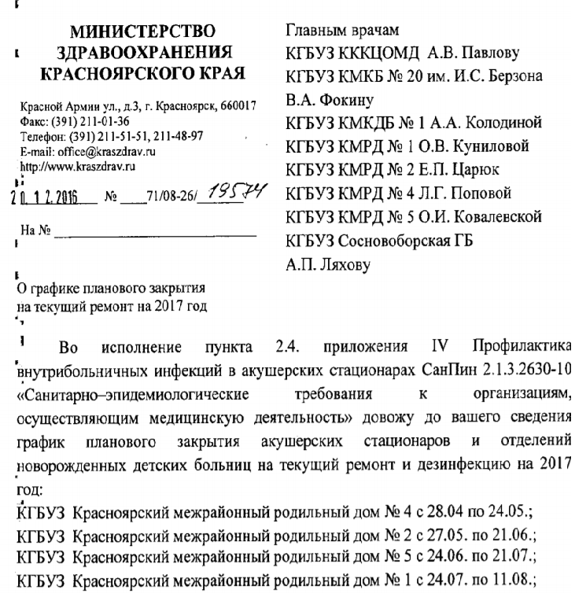
Список районов с низким количеством родов
Районная больница | Кол-во студентов
Балахтинский | 0
Саянский | 1
Дзержинский | 0
Ирбейский | 0
г. Боготол | 0
Большеулуйский | 0
всего | 1
Не рекомендуется проходить
практику по хирургии
Хир. активность ниже 30%
Абанский 1
Бирилюсский
Казачинский
Новоселовский
Сухобузимский
Партизанский 1
Пировский
Тасеевский
Хир. активность 30-50%
Шарыпово 4
Дзержинский
Всего 6

Slide 20
Распределение записавшихся студентов по регионам
 | 2 курс | 4 курс
Красноярск | 246 | 256
Край | 69 | 54
Другое | 49 | 35
Целевые | 126 | 74
Всего зврегистрировавшихся | 392 | 316
Количество студентов на курсе | 421 | 458
Не записались | 58 | 62

Slide 21
Досрочное прохождение практики
4 курс 9 человек - Стройотряд

Slide 22
Проведенная методическая работа:
Переработаны дневники для студентов 4, 5 курсов по ЛПП в соответствии с едиными требованиями, проведено согласование по преемственности практических навыков между кафедрами, подготовлены к утверждению на ЦКМС
Внедрен электронный дневник производственной практики (Таблица количественного учета работы студента и рецензия на работу добавлены в портфолио каждого студента)
Проводится работа по пополнению банка видеоуроков по алгоритмам выполнения практических навыков

Slide 23
Наличие чек-листов и видеоуроков
№ | Манипуляция
 |  | видеобанк | Чек лист
Блок «Помощник врача-терапевта»
1. | Собрать анамнез у больного с заболеванием внутренних органов | нет | +
2. | Измерить АД | + | +
3. | Записать ЭКГ | + | +
4. | Выполнить пальпацию, перкуссию и аускультацию грудной клетки | нет | +
5. | Определить границы относительной и абсолютной тупости сердца | + | +
6. | Выполнить пальпацию живота | нет | +
7. | Определить размеры печени по Курлову | нет | нет
8. | Выполнить пальпацию почек, определить симптом XII ребра | нет | +
9. | Пальпировать периферические лимфатические узлы | нет | +
10. | Назвать признаки острого инфаркта миокарда на ЭКГ | нет | +
11. | Оценить R-картину при пневмониях и плеврите | нет | +
12. | Оценить анализ мокроты при БА, ХОБЛ | нет | +
13. | Интерпретировать клинические анализы крови при анемиях (Fe-дефицитной, В12-дефицитной, апластической, гемолитической) | нет | +
14. | Оценить результаты анализов дуоденального зондирования при холецистите, холангите | нет | +
15. | Оценка лабораторных показателей функционального состояния печени – (билирубин, холестерин, АСТ, АЛТ, щелочная фосфатаза) | нет | +
16. | Интерпретировать анализ мочи при хроническом пиелонефрите (общий анализ, анализ мочи по Нечипоренко). | нет | +
17. | Интерпретировать анализ мочи при остром и хроническом гломерулонефрите (общий анализ мочи, суточная потеря белка). | нет | +
18. | Рассчитать скорость клубочковой фильтрации | нет | +
19. | Оформить все разделы истории болезни (в т.ч. этапный и выписной эпикризы) | нет | +

Slide 24
Наличие чек-листов и видеоуроков
№ | Манипуляция
 |  | видеобанк | Чек лист
Блок «Помощник врача-хирурга»
 | Собрать анамнез у больного с хирургическим заболеванием | нет | +
 | Оформить историю болезни стационарного больного | нет | +
 | Пропальпировать возможные грыжевые ворота передней брюшной стенки | нет | +
 | Определить патогномоничные симптомы при острой хирургической патологии | нет | +
 | Определить группу крови с помощью цоликлонов | + | +
 | Провести пробы на совместимость крови (биологическая, резус совместимость) | + | +
 | Провести ректальное исследование | + | +
 | Подготовка рук хирурга перед операцией | + | +
 | Подготовить операционное поле к операции | + | +
 | Подготовить и наложить калоприемник | + | +
 | Выполнить плевральную пункцию | + | +
 | Выполнить ПХО раны | + | +
 | Наложить кожные швы | + | +
 | Оценить результаты дополнительных исследований (Рентген, лабораторных, эндоскопических) | нет | +
 | Выполнить местную инфильтрационную анестезию | нет | +
 | Осуществить окончательную остановку кровотечения в ране (перевязка сосуда в ране) | нет | +

Slide 25
Наличие чек-листов и видеоуроков
№ | Манипуляция
 |  | видеобанк | Чек лист
Блок «Помощник врача акушера-гинеколога»
 | Проведение наружного акушерского исследования (Приемы Леопольда) | + | +
 | Проведение пельвиометрии | нет | +
 | Выслушивание сердечных тонов плода | + | +
 | Определение окружности живота, высоты дна матки и подсчет предполагаемой массы плода. | + | +
 | Проведение влагалищного исследования в родах | + | +
 | Оказание акушерского пособия в родах при головном предлежании. | + | +
 | Оказание пособия по Цовьянову в родах при чисто-ягодичном предлежании | + | +
 | Оказание пособия по Морисо-Левре в родах при тазовом предлежании | нет | +
 | Оказание классического ручного пособия в родах при тазовом предлежании | + | +
 | Определение признаков отделения плаценты (на примере признака Кюстнера-Чукалова) | нет | +
 | Выделение отделившегося последа по способу Абуладзе | нет | +
 | Ручное отделение плаценты и выделение последа | нет | +
 | Осмотр и оценка целостности последа. | + | +
 | Осмотр и пальпация молочных желез в послеродовом периоде | нет | +
 | Осмотр шейки матки в зеркалах у гинекологической пациентки | + | +
 | Проведение бимануального влагалищного исследования у гинекологической пациентки | + | нет
 | Взятие мазка на онкоцитологию | + | +
 | Взятие мазка на флору | + | +

Slide 26
Наличие чек-листов и видеоуроков
№ | Манипуляция
 |  | Видеобанк | Чек лист
 | Заполнение документации врача скорой помощи | нет | нет
 | Измерение уровня глюкозы на глюкометре и интерпретация результатов | + | +
 | Регистрация показаний пикфлоуметрии и интерпретация результатов | + | +
 | Использование и хранение небулайзера (лекарственные средства, подготовка к работе, правильное дыхание) | + | +
 | Определение сатурации крови кислородом на пульсоксиметре и интерпретация результатов | + | +
 | Регистрация и расшифровка ЭКГ | + | +
 | Удаление инородного тела из верхних дыхательных путей прием Геймлиха | + | +
 | Восстановление проходимости верхних дыхательных путей | + | +
 | Временная остановка кровотечения | + | +
 | Определение площади и степени ожогов |  | +
 | Транспортная иммобилизация (при скелетной травме, при переломе позвоночника, при синдроме длительного сдавления) | + | +

Slide 27
Наличие чек-листов и видеоуроков
№ | Манипуляция
 |  | Видеобанк | Чек лист
 | Промывание желудка | + | +
 | Передняя тампонада носа | + | +
 | Сердечно-легочная реанимация* | + | +
 | ИВЛ мешком Амбу* | + | +
 | Констатация клинической и биологической смерти | + | +
 | Диагностика и оказание неотложной помощи при шоковом состоянии* | нет | +
 | Оказание неотложной помощи при утоплении* | нет | +
 | Оказание неотложной помощи при электротравме* | нет | +
 | Оказание неотложной помощи при странгуляционной асфиксии* | нет | +
 | Проведение медицинской сортировки при автодорожной травме* | нет | +
 | Оказание неотложной помощи при судорожном синдроме* | нет | +
 | Оказание неотложной помощи при приступе бронхиальной астмы* | нет | +
 | Оказание неотложной помощи при обмороке, коллапсе* | нет | +

Slide 28
Наличие чек-листов и видеоуроков
№ | Манипуляция
 |  | Видеобанк | Чек лист
 | Оказание неотложной помощи при анафилактическом шоке* | нет | +
 | Оказание неотложной помощи при крапивнице, отеке Квинке* | нет | +
 | Оказание неотложной помощи при тепловом и солнечном ударе* | нет | +
 | Заполнение документации участкового терапевта (талон ЗСПО) | нет | нет
 | Оценка лабораторных данных | нет | нет
 | Определение группы и плана «Д» | нет | нет
 | Оценка признаков временной и стойкой нетрудоспособности | нет | нет
 | Оформление рецептов на препараты из льготного и программного списков | нет | нет
 | Определение показаний для плановой и экстренной госпитализации | нет | нет
 | Оценка факторов риска соматических заболеваний | нет | нет
 | Оказание неотложной помощи при холодовой травме | нет | +

Slide 29
Планируется
Сборник методических рекомендаций
Собрать чек листы по каждой нозологии, с ответственных кафедр, соответственно перечню практических навыков!

Slide 30
Проведенная организационная работа:
Проводится медицинский осмотр студентов для допуска к производственной практике.
Готовится приказ о проведении производственной практики и письма базовым руководителям по распределению на практику
Переработан договор об организации производственной практики, который заключается студентами при прохождении практики за пределами Красноярского края

Slide 31
Задолжники по практике помощник врача 2.03.18 4 курс
18 человек – неуд
18 человек – неявка
36 человек
Как отрабатывать ЛПП?

Slide 32
Благодарю за внимание!

